Slide 1
学校LOGO
XX大学
人事管理系统
我们毕业啦
其实是答辩的标题地方
答辩人
XXX
指导老师
XX

Slide 2
本系统采用的是JSP和MYSQL开发，Myelcpse开发工具，采用JDBC方式与后台数据库进行连接，完成数据的添加、修改、删除、查询等功能。本系统为用户提供强大的数据操纵功能，界面友好、使用简单方便，同时基于B/S模式。
Abstract

Slide 3


答辩演讲
It was the best of times, it was the worst of times; it was the age of wisdom, it was the age of foolishness.

Slide 4
题目
“
本人事管理系统在功能模块主要分为两大方面，即用户功能模块和管理员功能模块。下面对这两方面进行功能分析：
员工：登陆系统，主要功能包括修改个人信息，上班签到，签退，浏览系统公告，请假模块，查看我的考勤和查看相关的信息。
管理员：系统管理员通过正确的账号密码进行登录系统后台，其主要功能包括修改密码，部门管理，系统公告管理，员工管理，考勤管理，请假审核，工资管理等功能模块。
”

Slide 5
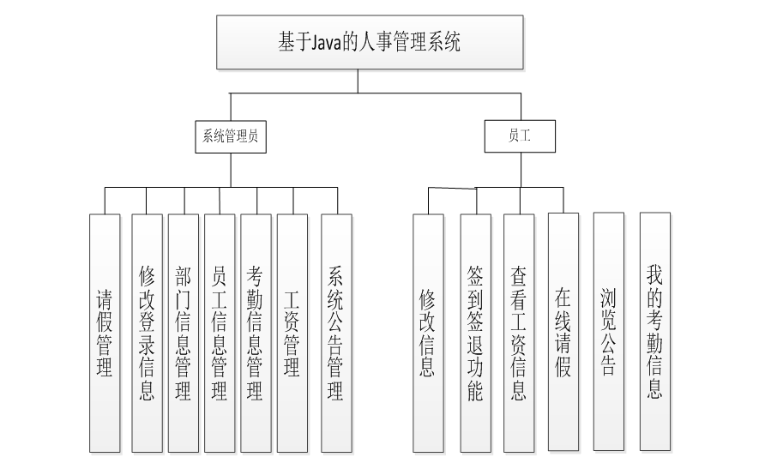
题目
“
文字
”

Slide 6
题目
“
系统功能结构设计
系统功能结构的整体设计是一个将一个庞大的任务细分为多个小的任务的过程，这些小的任务分段完成后，组合在一起形成一个完整的任务。它具体的工作步骤是：
1）系统被分解多个子模块
2）对各个子模块的功能进行预先的设计
3）对各个子模块之间的逻辑关系进行设计
4）对各个模块的界面以及模块间信息的传输进行设计
在整个设计过程，以确定可能的具体方案达成每一个小的最终目标，对于每一个小的目标而言，我们必须先了解一些相关的需求分析的信息。然后对系统进行初步的设计，并对其逐渐进行优化，设计出一个具体可实现的系统框架。
”

Slide 7
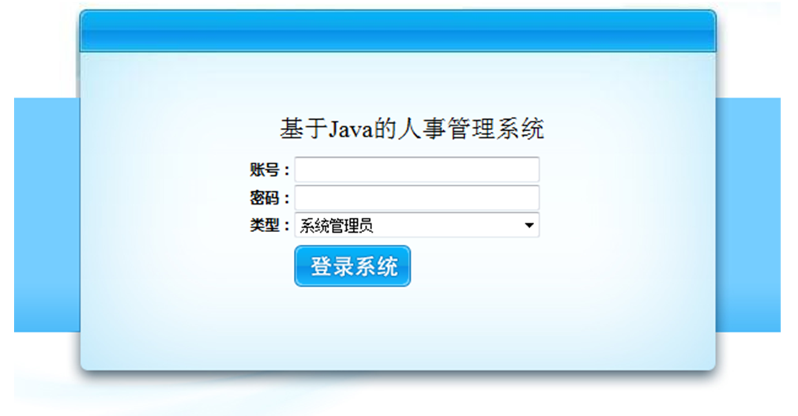
题目
“
文字
”

Slide 8
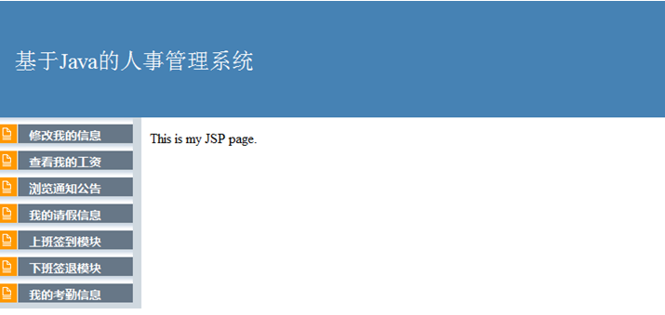
题目
“
文字
”

Slide 9
论文总结
It was the best of times, it was the worst of times; it was the age of wisdom, it was the age of foolishness.

Slide 10
题目
“
在开发系统的过程中，本人运用到了JSP技术、MYSQL数据库和平时学习中所了解的一些技术，通过实现这些技术，大大提高了整个系统的性能。在论文中这些技术都做了比较详细的介绍。本系统还存在很多缺点和不完善的地方，例如有些细节上做的还不够完善，有些功能模块还需要加强。在今后的日子里，能够对这些不足进行改善。
通过这次最终的毕业设计，平时所学到的知识不仅融合了，而且获得了许多JSP知识。在整个设计过程中明白了许多东西，也培养独立工作能力，树立信心，对自己能力的工作能力，我相信以后会学习和工作生活中有至关重要的作用。同时也大大提高了手的能力，使其难以充分体会探索的乐趣和成功的创作过程，设计过程中汲取的东西，是一笔宝贵的财富。
”

Slide 11

THANKS
谢谢

